Slide 1


COGNITION

Slide 2
HF: 마음발굴기
- HF ( Herat Finder )
사용자의 감정형 대화 선호도를 파악하는 초기 프로파일링 과정
상담 시 어떤 말투, 주제를 선호하는지를 정량화하여 AI 상담모델의 tone & topic 설정에 반영
- 설문 방식
대화 방식 30 문항 + 대화 주제 30문항
질문지를 읽고 선택지 ( 전혀 아니다 ~ 매우 그렇다 ) 를 통해서 점수로 치환하여 정량화 하였습니다.
Notes:
HF는 Heart finder의 약자로, 상담 초기 사용자의 감정 선호를 정량화하는 단계입니다. 즉, “어떤 말투와 주제의 대화를 선호하는가”를 파악하여 이후 AI 상담 단계(LT, MS)의 맞춤형 대화 톤 설정에 사용됩니다.
HF 설문은 ‘대화방식’과 ‘대화주제’ 두 축으로 구성됩니다. 사용자는 각각 30문항씩 총 60문항을 응답하며, 선택지를 통해서 점수로 치환하여 정량화를 진행합니다.

Slide 3
HF: 마음발굴기
대화 방식 분류
대화 주제 분류
공감형 : 감정적 경청, 위로중심
격려형 : 긍정 피드백, 동기부여
창의형 : 이미지, 비유 표현
논리형 : 인지적 재구조화
차분형 : 침착한 대화, 이성적 판단
직설형 : 현실적 조언, 솔직함
자기인식 : 감정, 사고 탐색
대인관계 : 관계, 소통
긍정습관 : 일상 루틴, 행동
회복력 : 역경 극복
인지기능 : 기억력, 집중력
마음 챙김 : 명상, 호흡
Notes:
대화방식과 대화주제는 각각 6개의 영역으로 설계하였습니다.
대화방식에는 공감형, 격려형, 논리형, 창의형, 차분형, 직설형으로 구성되어있고
대화주제에는 자기인식, 대인관계, 회복력, 긍정습관, 인지기능, 마음챙김으로 구성되어있습니다.

Slide 4
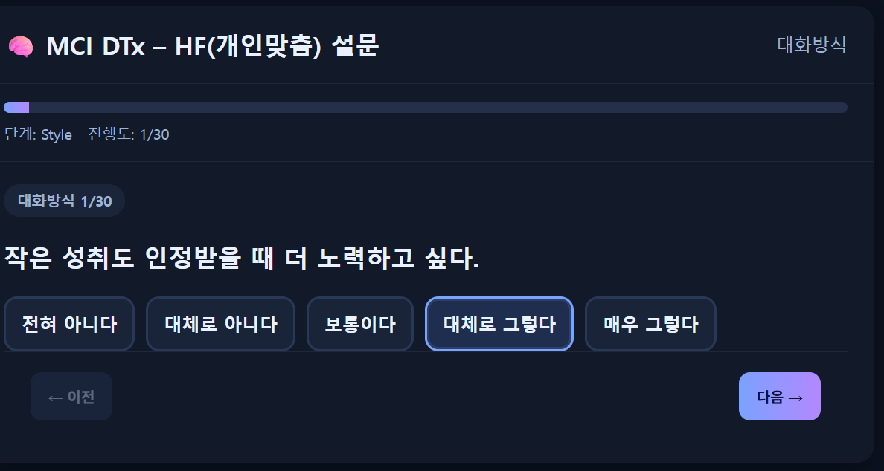
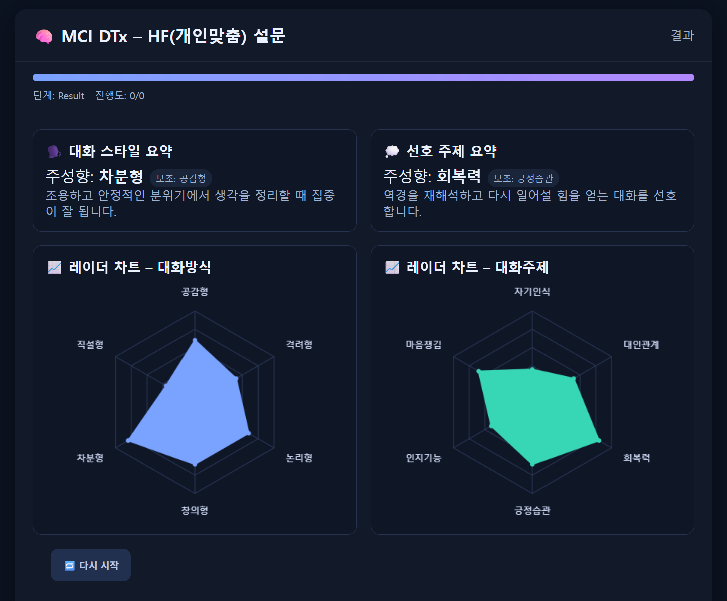
HF: 마음발굴기
- 점수 산출 방식
각 문항의 점수는 유형별로 합산되며, 최고 점수는 주 성향 ( primary ), 다음은 보조 성향 ( secondary ) 으로 분류됩니다.
이후에 Radar Chart를 통해 각 성향의 강도를 시각적으로 표현합니다.
전혀 아니다 | 1점
대체로 아니다 | 2점
보통이다 | 3점
대체로 그렇다 | 4점
매우 그렇다 | 5점
Notes:
각 문항의 점수는 유형별로 합산되며, 최고 점수는 주 성향(Primary), 다음은 보조 성향(Secondary)으로 분류됩니다. 이후 Radar Chart를 통해 각 성향의 강도를 시각적으로 표현합니다.
레이더 차트는 6축으로 구성되어 있으며, 각 축은 한 가지 성향을 나타냅니다. 이를 통해 사용자의 감정적·인지적 균형도를 한눈에 볼 수 있습니다.

Slide 5
LT: 사랑대화기
The reasons for selecting these dialogues.
언어적 특징
간단한 어휘와 짧은 문장은 인지 부하를 줄여줍니다.
반복되는 감정적인 단어들("사랑", "원함", "감사합니다")은 기억을 돕습니다.
명확한 주어-동사-객체 구조는 처리를 용이하게 합니다.
2. 치료 요소
직접적인 공감 ("이해했어요", "힘들었겠어요").
균형 잡힌 감정("미안해요", "고마워요")은 건강한 표현을 지원합니다.
안심시키는 문구 ("나는 항상 여기 있을 거야", "언제든 멈출 수 있지만 오늘은 안 돼").
3. MCI 적합성
짧고 명확한 교환은 주의력과 기억력 요구를 낮춥니다.
친숙한 사랑과 갈등 주제는 참여도를 높입니다.
단순한 요청에서 더 시적인 대사로의 점진적인 진행.
4. AI 구현
모듈형 패턴(apology→empathy→해결, 고백→질문).
짧은 대화에서 더 길고 깊은 프롬프트로 단계적으로 흐릅니다.
스타일 기반 개인화(공감적, 솔직한, 미래 지향적).

Slide 6
Love emotional talk in movies.
- The Notebook –
Yeah, this is how we always fight!
You curse at me when I act arrogant,
and I curse at you when you're being annoying.
You're hopeless, aren't you?
I'm not afraid of hurting your feelings!
Because you turn around without holding grudges, then you annoy me again with something else right away.
Yeah, I know it won't be easy. I know it'll be really hard.
We might have to do this every day.
But still, I want to do it. Because I want you.
I want everything about you, forever.
You and I will try it every day. Will you do just one thing for me?
Can't you just stay with me?
- 영화, 노트북 –
그래, 우린 원래 이렇게 싸우잖아! 너는 내가 거만하게 굴 때 내 욕을 하고, 나도 네가 짜증나게 굴 떄 네 욕을 한다고. 넌 구제 불능 맞잖아. 난 네 마음 상할까 겁 안 나! 뒤끝 없이 돌아서면 넌 또 금새 다른 일로 나를 짜증나게 하니까1 그래 쉽지 않을 거라는 거 알아. 정말 힘들 거라는 것도. 우리 매일 이래야 할지도 모르지. 하지만 그래도 난 그렇게 하고 싶어. 왜냐면 난 널 원하니까. 나는 영원히 너의 모든 것을 원한다고. 너와 내가 매일같이 해보는 거야. 나를 위해 한 가지만 해 줄래?

Slide 7
Love emotional talk in movies.
로미오와 줄리엣, Romeo and Juliet –
Romeo, cast off your name, and take all of me instead of that name, which is no part of you.
로미오님. 그대의 이름을 버리고 당신의 일부가 아닌 그 이름 대신 저의 모든 것을 가지세요.
I’ll do as you say. Call me only “love”! I’ve been newly christened! I’ll no longer be Romeo.
그대 말대로 하리다. 사랑이라고만 불러주오! 난 새로 세례를 받은 것이니! 이제 다시는 로미오가 되지 않겠소.
Who are you, that hidden by night you overhear my secrets?
대체 누구시길래 한밤 중에 몰래 숨어 들어 내 비밀을 엿듣죠?
By my name, I cannot tell you who I am. I hate my own name, because it is an enemy to me. If it were written on paper, I would tear the paper to shreds.
이름으로는 내가 누군지 말할 방법을 모르겠소. 나도 내 이름이 증오스럽소. 왜냐면 그 이름은 나의 적이기도 하니까. 종이에 쓴다면 종이를 찢어버리고 싶소.
My ears have yet to drink a hundred words from your tongue, yet I know the sound of your voice. Are you Romeo of the Montagues?
제 귀는 아직 당신의 백마디 말도 듣지 못했지만, 당신의 목소리는 알아차릴 수 있어요. 당신은 몬태규의 로미오님이신가요?
If you dislike that, I’ll be neither one nor the other.
당신이 싫다면 난 어느 쪽도 아닙니다.
How did you come here, and for what? The orchard walls are high and hard to climb. If any of my kinsmen find you, they’ll kill you.
어떻게 오셨나요? 무엇을 하러요? 과수원의 벽은 높아서 오르기 힘든데, 만약 내 친척 중 누군가 당신이 누구인지 알게 되면 죽일 거에요.
With love’s light wings did I o’erperch these walls. For stony limits cannot hold love out. What love can do, love dares attempt. Therefore thy kinsmen are no stop to me.
사랑의 가벼운 날개로 이 벽을 넘었죠. 돌로 쌓은 장애물도 사랑을 막을 순 없어요. 사랑이 할 수 있는 것이라면 사랑은 감히 할 것입니다. 그러니 그대 친척도 날 막을 순 없소.

Slide 8
Love emotional talk in movies.
Meet Joe Black –
I’ve been thinking.. even if I’m sick, I won’t go to you.
I don’t want to get a checkup from you.
Why?
Because… I like you too much.
Well, I don’t want to examine you either.
You don’t? Why?
Because… I like you too much
조 블랙의 사랑–
생각해 봤는데, 아파도 당신한테는 안 갈래요. 당신한테 진찰받기 싫어요. 왜요? 당신이 너무 좋아서요. 나도 그쪽 진찰하기 싫네요. 싫다고요? 왜요? 당신이 너무 좋아서요.

Slide 9
Love emotional talk in movies.
Meet Joe Black –
Was it a bit noisy?
Sorry.
No, it’s fine.
It was my little sister on the phone.
She broke up with her boyfriend recently, and now she’s thinking of quitting law school.
The guy was the problem. No ambition, and she caught him cheating on her.
Guess one woman wasn’t enough for him.
Are you the faithful type, then?
Of course.
I really am.
To be honest, I’m looking for my match.
Who knows? Maybe that’s you.
조 블랙의 사랑 –
좀 시끄러웠죠? 미안해요. 아니에요. 여동생 전화였어요. 얼마전에 남자친구랑 헤어졌는데, 법대를 그만 둔다네요. 남자 녀석이 문제였어요. 목표가 없었고, 바람을 피우다 여동생한테 딱 걸린 겁니다. 한 명으론 만족을 못 한거죠. 본인은 일편단심이에요? 그럼요. 진짜에요. 알겠어요. 실은 내 짝을 찾고 있는 중이에요. 혹시 알아요? 그게 당신일지.

Slide 10
Love emotional talk in movies.
My Best Friend’s Wedding –
I realize this comes at a very inopportune time,
but I really have this gigantic favor to ask of you.
Choose me, Marry me.
Let me make you happy.
내 절친의 결혼식–
이 말이 정말 상황에 맞지 않는다는 걸 알아요. 하지만 부탁이 하나 있어요. 저를 선택해 주세요, 저와 결혼해 주세요. 제가 당신을 행복하게 해 줄게요.
Love, Rosie –
Wherever you are,
whatever you’re doing,
whoever you’re with,
I’ll love you completely
with all my heart
and all my truth,
always.
러브, 로지 –
네가 어디에 있든 뭘 하든 누구와 있든 난 언제까지나 온 마음과 진심으로 온전히 널 사랑할 거야

Slide 11
Love emotional talk in movies.
Sleepless in Seattle –
I knew it from the first moment I touched her.
It felt like coming home.
When I took her hand to help her out of the car, I just knew.
It was like magic.
시애틀의 잠 못 이루는 밤 –
나는 처음부터 그녀를 만졌을 때 알고 있었어. 마치 집에 온 것 같았어, 그녀가 차에서 내리는 것을 도와주려고 손을 잡았는데 난 그때 알게 되었어. 그건 마치 마술이었어.
Avengers: Endgame –
Tony.
Hi, Pepper.
Tony, look at me.
We’re going to be okay.
You can rest now.
어벤져스 : 엔드게임–
토니. 안녕 페퍼. 토니, 날 봐. 우린 괜찮을 거야. 이젠 쉬어도 돼.

Slide 12
Love emotional talk in dramas.
미스터 선샤인, Mr. Sunshine –
후회해도 이미 늦었소.
러브가 쉬운 줄 알았는데,
꽤 어렵구려.
그만하는 건 언제든 할 수 있으니 오늘은 하지 맙시다.
오늘은 걷던 쪽으로만 한 걸음 더 갑시다.
It’s too late for regrets.
I thought love would be easy,
but it’s actually pretty hard.
You can give up anytime, so let’s not today.
Today, let’s just take one more step in the direction we were walking.
Ready to translate more movie dialogue whenever needed!
내일 그대와, Tomorrow, with you-
난 그냥 너한테 제일 가까운 사람이 되고 싶었을 뿐이야.
내가 갖고 싶은 거 다 필요 없고 그냥 너 하나였어.
그게 욕심이고 고집이면 사랑은 뭘 더 어떡해야 되는 거야?
I just wanted to be the person closest to you.
I didn’t need anything else I wanted, just you.
If that’s selfish and stubborn, then what else is love supposed to be?

Slide 13
Love emotional talk in dramas.
- 이번 생은 처음이라, Because this is my first life -
울어도 괜찮으니까
나랑 같이 가요.
내가 옆에서 같이 있어줄게요.
It’s okay to cry,
so come with me.
I’ll be right here by your side.
도깨비, Goblin –
행복했던 순간들만 남기라 해놓고
당신을 잊으라니..순서가 안 맞지.
당신이 있는 모든 순간이 슬프고 힘들었지만, 그조차도 나는 다 좋았소.
You told me to keep only the happy moments,
but then you say to forget you... that doesn’t make sense.
Every moment I had with you was painful and hard,
but even so, I loved it all.
- 우리, 사랑했을까, Did we ever love each other? -
급하지 않으니까, 오래 걸려도 좋으니까
그 끝은 나였으면 좋겠어.
There’s no rush,
so it’s okay if it takes a long time.
I just hope that in the end, it’s me.

Slide 14
MS: 인지측정기
설계 철학
-자연스러움 유지: 평가처럼 느껴지지 않는 질문·과제 삽입(임베디드 방식)
-정량 + 정성 병행: 텍스트·음성 신호(정량) + 평가자 판단(선택적 정성)을 결합
(MoCA와 MMSE를 레퍼런스로 하는 정량 평가와 정성 평가)
-참여 가중치 반영: 낮은 참여도는 인지 결과 신뢰도 저하 → 가중치로 반영,
-임상 대응성: MoCA/MMSE와의 동시타당도로 절대값·변화값 해석 가능하게 설계.
바이오마커
-주의력·처리속도: 반응 시간(RT, latency), 대화 중 단어 선택 속도
-언어 기능: 사용 단어 수 / 어휘 다양도 (lexical diversity), 의미 단절 빈도(음.. 어.. 끊김 등), 문장 길이,
구문 복잡성
-기억력: 지연회상 성공률, 반복 요청 빈도, 정보 유지 시간, 대화 중 맥락 유지 능력
-실행기능(집행기능): 주제 전환 능력, 문제해결형 질문 응답 패턴, 목표 지향적 문장 구성력,
지연 응답/자기수정 빈도
-시간·공간 지남력: 날짜/사건 맥락 이해 여부, 장소/순서 기반 질문 응답,
혼란 표현 여부(ex:“그게 언제였지?”), 대화 맥락 지속 시간

Slide 15
단계 | AI 발화 | 목표
오프닝 | “안녕하세요 ○○님! 오늘 하루는 어땠나요? 요즘 고민되는 일이 있으신가요?” | 감정 유도, 언어/참여
자연스러운 기억 | “그 고민 말씀 조금 더 자세히 이야기 해 주실래요?” | 기억력, 언어
지남력 | “그때 회의는 언제 있었나요? 어느 장소에서 진행되었는지도 기억나시나요?” | 시간·공간 지남력
언어 기능 | “그 상황에서 느낀 감정을 자유롭게 이야기 해 주실래요?” | 어휘, 구문, 의미 단절
주의·처리 | “회의 중 다른 일과 동시에 떠올린 생각이 있으셨나요?” | 주의력, 처리속도
실행 기능 | “다음 번 회의는 어떻게 준비하면 더 수월할까요?” | 문제 해결, 계획 표현
지연회상 | “오늘 아침에 하신 일 중 기억나는 것이 있으신가요?” | 기억력
대화 지속 | “강아지 산책 중 특별히 재미있던 일이 있었나요?” | 언어, 기억, 참여
종결 | “오늘 이야기하면서 기분이 좀 나아지셨나요? 다른 이야기도 하고 싶으신가요?” | 참여, 정성

Slide 16
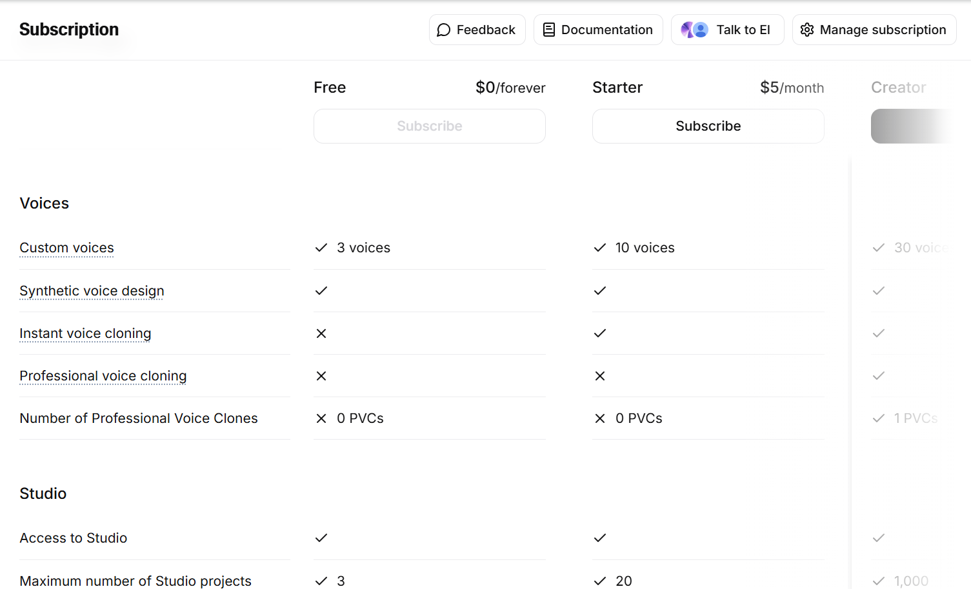
VOICE
Elevenlabs
-AI 음성 클로닝·보이스 제작 서비스를 제공하는 웹사이트
-작성한 프롬프트를 음성으로 변환하거나 1-2분의 목소리 샘플을 가지고 AI음성으로 제작 가능
-무료버전의 경우에는
클로닝 불가능
-차선책: 무료 Tool 사용하여 제작
-한계점: 치료용 ai 대화 tool 제작에 있어서 퀄리티 향상을 위해서는 유료 버전 필요

Slide 17

VOICE
안녕하세요.
이번 바이오신약개발특론 발표를 위해 제작된 AI voice 입니다.
온라인 매체에서 진행된 연예인 목소리 인기 순위 1위를 차지한 이영애 배우님의 목소리 샘플로 제작됐습니다.
음성 전문가들에 따르면, 이영애 배우님의 목소리는 중음의 균선이 아름다운 부드러운 목소리이며, 강한 성대접촉과 적당한 울림을 통해 선명하고 정확한 느낌을 제공하여 듣는 사람에게 안정감과 친근함을 전달한다고 합니다.
안녕하세요.
이번 바이오신약개발특론 발표를 위해 제작된 AI voice 입니다.
온라인 매체에서 진행된 연예인 목소리 인기 순위 1위를 차지한 한석규 배우님의 목소리 샘플로 제작됐습니다.
음성 전문가들에 따르면, 한석규 배우님의 목소리는 성대접촉이 강하고 울림이 좋은 음색이며, 신사적이고 낭만적인 분위기를 연출하여 오랜 기간 사랑 받는 목소리라고 합니다.

